Slide 1
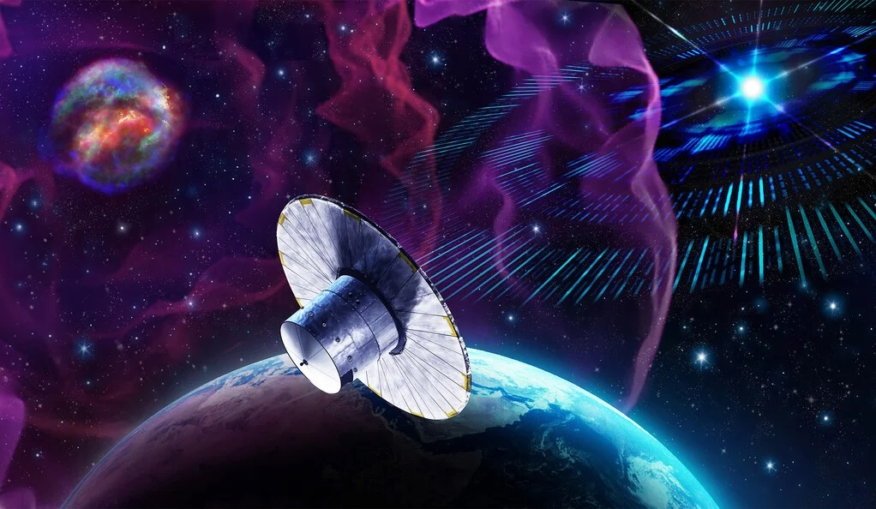
The Impact of Scientific Data Visualization on Astronomical Research:
A New Perspective for the Gaia Mission
F. Di Giacomo, R. Sordo
INAF – Istituto Nazionale di Astrofisica

Slide 2
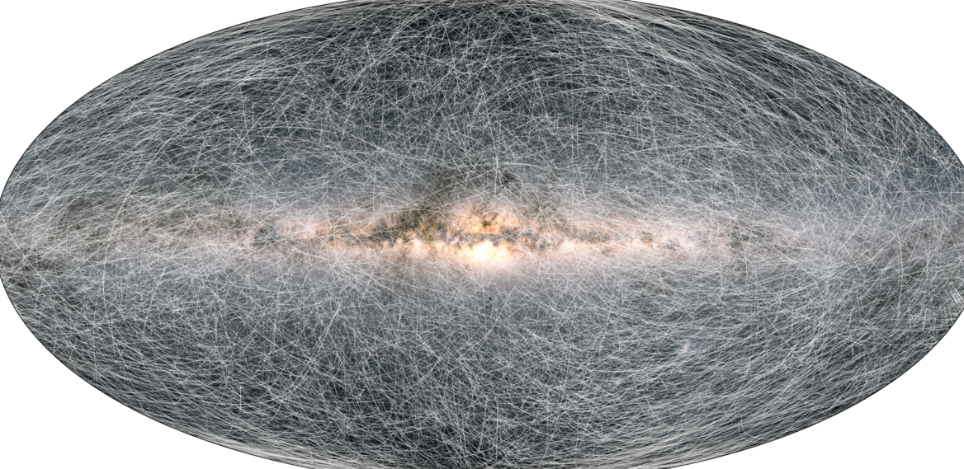
La visualizzazione dei dati scientifici: Vantaggi e obiettivi
"La visualizzazione riguarda davvero la cognizione esterna, ovvero il modo in cui le risorse esterne alla mente possono essere utilizzate per potenziare le capacità cognitive della mente."- Stuart Card
Grazie a elementi visivi come diagrammi, grafici e mappe, gli strumenti per la visualizzazione dei dati creano una soluzione accessibile per osservare e comprendere tendenze, valori anomali e ricorrenze presenti nei dati.
Notes:
La visualizzazione dei dati è la rappresentazione grafica di informazioni e dati.
È considerato uno dei pionieri dell'applicazione dei fattori umani nell'interazione uomo-computer . ha inventato una serie di tecniche di visualizzazione delle informazioni
l successo della visualizzazione scientifica è dovuto principalmente al fatto che il cervello trovi più facile comprendere un'immagine rispetto a parole o numeri, rendendo la grafica efficace un aspetto particolarmente cruciale della letteratura accademica, non solo per comunicare i risultati a diversi pubblici, siano essi colleghi scienziati o pubblico in generale, ma anche per il processo scientifico stesso, come un modo per raggiungere una migliore comprensione scientifica dei dati.

Slide 3
La visualizzazione dei dati scientifici: Vantaggi e obiettivi
1
Accessibilità dei Dati
2
Nuove intuizioni
La visualizzazione rende i dati complessi più accessibili facilitando la comprensione e la condivisione delle scoperte.
Gli strumenti visivi possono rivelare modelli e relazioni all'interno dei dati che altrimenti potrebbero essere difficili da individuare.
3
Maggiore coinvolgimento
Visualizzazioni accattivanti possono attirare l'interesse e il coinvolgimento della comunità scientifica internazionale sviluppando nuove collaborazioni e scoperte
Notes:
celstial voult is an apparent features ......

Slide 4
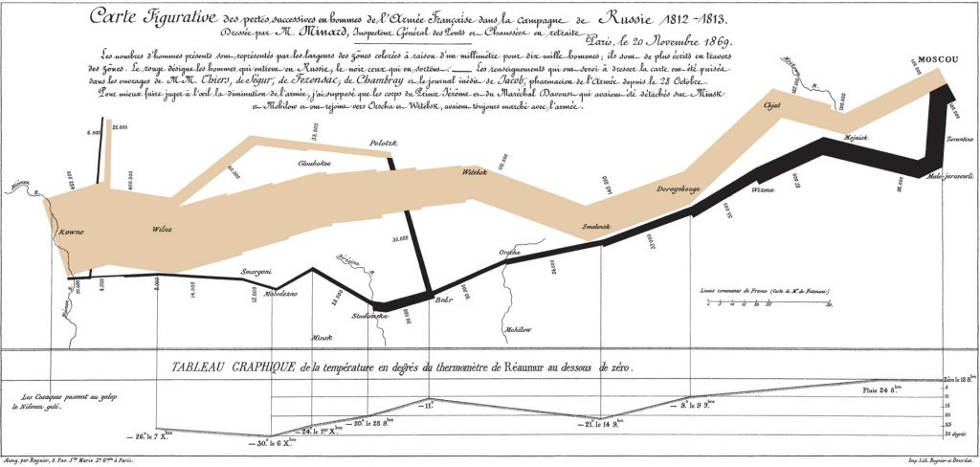
La visualizzazione dei dati scientifici: Vantaggi e obiettivi
La più celebre visualizzazione della storia è quella di Charles Joseph Minard per rappresentare La campagna di Russia di Napoleone
Notes:
La forza comunicativa dell’infografica è nota da tempo: straordinari sono i documenti elaborati sin dalla metà dell’800. Una delle più celebri in assoluto: la geniale rappresentazione della campagna di Russia di Napoleone realizzata da Charles Joseph Minard, considerata da Edward Tufte, uno dei massimi esperti contemporanei in materia, la migliore visualizzazione statistica di sempre.
La genialità di Minard è stata quella di rappresentare in un’unica immagine bidimensionale ben sei variabili: dimensione dell’esercito, latitudine, longitudine, percorso delle truppe, temperature, flusso temporale.
Il numero di soldati partecipanti è rappresentato dall’ampiezza delle zone colorate in una scala di un millimetro per ogni diecimila uomini. Il flusso beige rappresenta gli uomini che entrarono in Russia, quello nero quelli che lo lasciano. Il numero dei soldati è appuntato anche ad intervalli regolari. Il confronto tra i soldati partiti e quelli tornati è davvero impressionante.
Le temperature (in scala Réaumur) sono indicate nella parte inferiore della rappresentazione e devono essere temporalmente lette da destra a sinistra: in questo modo si mostra in modo evidente come il progressivo peggioramento climatico fu un fattore determinante per la disfatta.

Slide 5
Notes:
L'ESA e Gaia sta dando grande importanza alla diffusione scientifica tra pari in primis e la visualizzazione di dati complessi è fondamentale

Slide 6
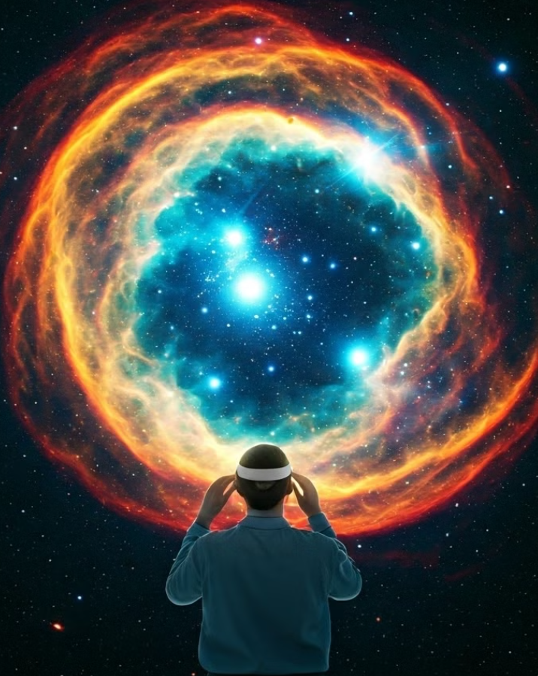
Le strategie di visualizzazione all’interno del DPAC Gaia
1
Video Esplicativi
I video sono utili per illustrare concetti e processi astronomici in modo dinamico e interattivo.
2
Immagini 3D
Modelli 3D e rappresentazioni immersive permettono di visualizzare la struttura e l'evoluzione dei fenomeni astronomici.
3
Realtà Virtuale
La Realtà Virtuale offre un'esperienza coinvolgente e intuitiva per esplorare i dati astronomici in 3D.

Slide 7
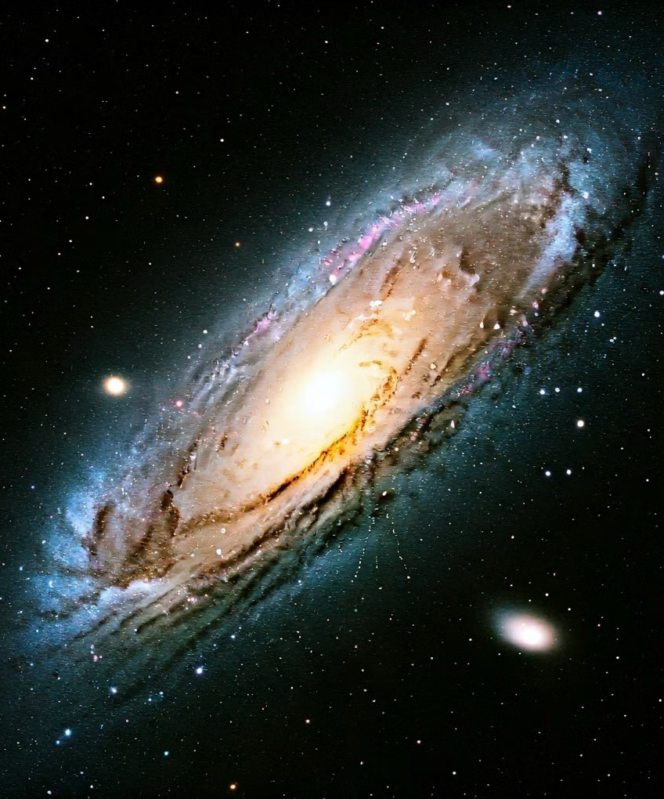
Verso la DR4
Nuovi Dati
Opportunità
Il Data Release 4 di Gaia conterrà una quantità ancora maggiore di dati astronomici con una precisione senza precedenti.
Queste nuove visualizzazioni apriranno la strada a scoperte e intuizioni scientifiche rivoluzionarie.
Sfide di Visualizzazione
La rappresentazione di questa enorme mole di dati richiederà l'utilizzo di tecniche di visualizzazione innovative e avanzate
Notes:
Il video consente allo spettatore di comprendere appieno il concetto di moto proprio stellare e ammasso di stelle senza alcuna conoscenza pregressa necessaria. Questo strumento consente agli utenti di entrare nei dati e di navigare attraverso di essi evidenziando in modo interattivo tutte le diverse proprietà delle sorgenti presenti nei cataloghi Gaia.
Estendere questo concetto a uno spazio di parametri più complesso potrebbe consentire di innescare nella ricerca nuove interpretazioni della correlazione tra diversi osservabili.
A natural extension of these concepts is the use of VR (virtual reality) technology. VR offers an immersive environment where scientists can explore the complex structure of the Milky Way in more detail, better perceiving the relationships between stars and other galactic structures. This approach not only improves scientific understanding, but also offers a unique opportunity to engage the public in interactive space exploration. In particular now we are working in this fild

Slide 8
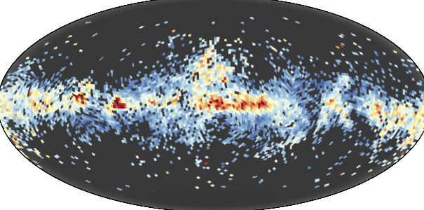
Le strategie di visualizzazione:
l’esempio delle DIBs
Le DIBs
All’interno della FPR del 2023 è stato prodotto un video che traduce la complessa scienza alla base delle 235.000 misurazioni della Diffuse Interstellar Bands (DIBs) in una sequenza di passaggi facilmente comprensibili.
Notes:
Gaia osserva ogni bersaglio, dove sono previste bande interstellari diffuse (DIB), con il suo spettrometro a velocità radiale (RVS). Ciò si traduce in uno spettro RVS. Alle alte latitudini galattiche, dove non sono previste DIB, le stelle hanno spettri RVS simili. Questi diversi spettri vengono sovrapposti per creare uno spettro di riferimento sovrapposto. Lo spettro della stella bersaglio può essere diviso per questo spettro di riferimento sovrapposto, rivelando le bande interstellari diffuse (DIB) nello spettro. Utilizzando questa tecnica, sono state eseguite 235.428 misurazioni di DIB con Gaia, consentendo di sondare le DIB in modo molto dettagliato e anche più lontano da noi.

Slide 9
Le strategie di visualizzazione della CU8:
la realizzazione di esperienze immersive
La VR offre un ambiente immersivo in cui è possibile esplorare la complessità dei dati di Gaia in modo più dettagliato.
Questo approccio non solo migliora la comprensione scientifica, ma offre anche un'opportunità unica per coinvolgere il pubblico nell'esplorazione spaziale interattiva.
Ora stiamo lavorando in questo campo
Notes:
Il video consente allo spettatore di comprendere appieno il concetto di moto proprio stellare e ammasso di stelle senza alcuna conoscenza pregressa necessaria. Questo strumento consente agli utenti di entrare nei dati e di navigare attraverso di essi evidenziando in modo interattivo tutte le diverse proprietà delle sorgenti presenti nei cataloghi Gaia.
La VR offre un ambiente immersivo in cui gli scienziati possono esplorare la complessa struttura della Via Lattea in modo più dettagliato, percependo meglio le relazioni tra stelle e altre strutture galattiche. Questo approccio non solo migliora la comprensione scientifica, ma offre anche un'opportunità unica per coinvolgere il pubblico nell'esplorazione spaziale interattiva.
In particolare ora stiamo lavorando in questo campo. Inoltre la VR permette di mostrare conteporanemente più parametri compresa l’evoluzione temporale

Slide 10
I prossimi step: l’uso di modelli virtuali sui Science Verification Paper
1
Modelli Virtuali
Utilizzo di modelli 3D e simulazioni per anticipare i futuri dati di Gaia.
2
Verification
Questi modelli vengono impiegati nei Science Verification Paper per testare le capacità di Gaia.
3
Diffusione dei risultati
Mostrare uno spaccato dei futuri dati di Gaia

Slide 11
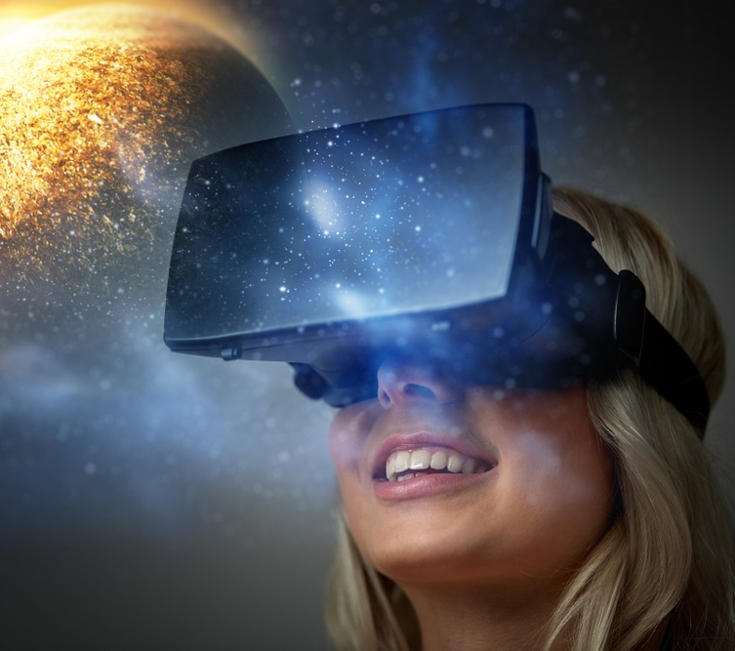
Creare esempi virtuali per il coinvolgimento del pubblico
Modelli 3D Interattivi
Permettono al pubblico di esplorare ambienti astronomici in modo coinvolgente.
Esperienze immersive che trasmettono l'emozione e la meraviglia dell'universo.
Realtà Virtuale
Modelli educativi
Applicazioni ludiche che insegnano concetti astronomici in modo divertente.

Slide 12
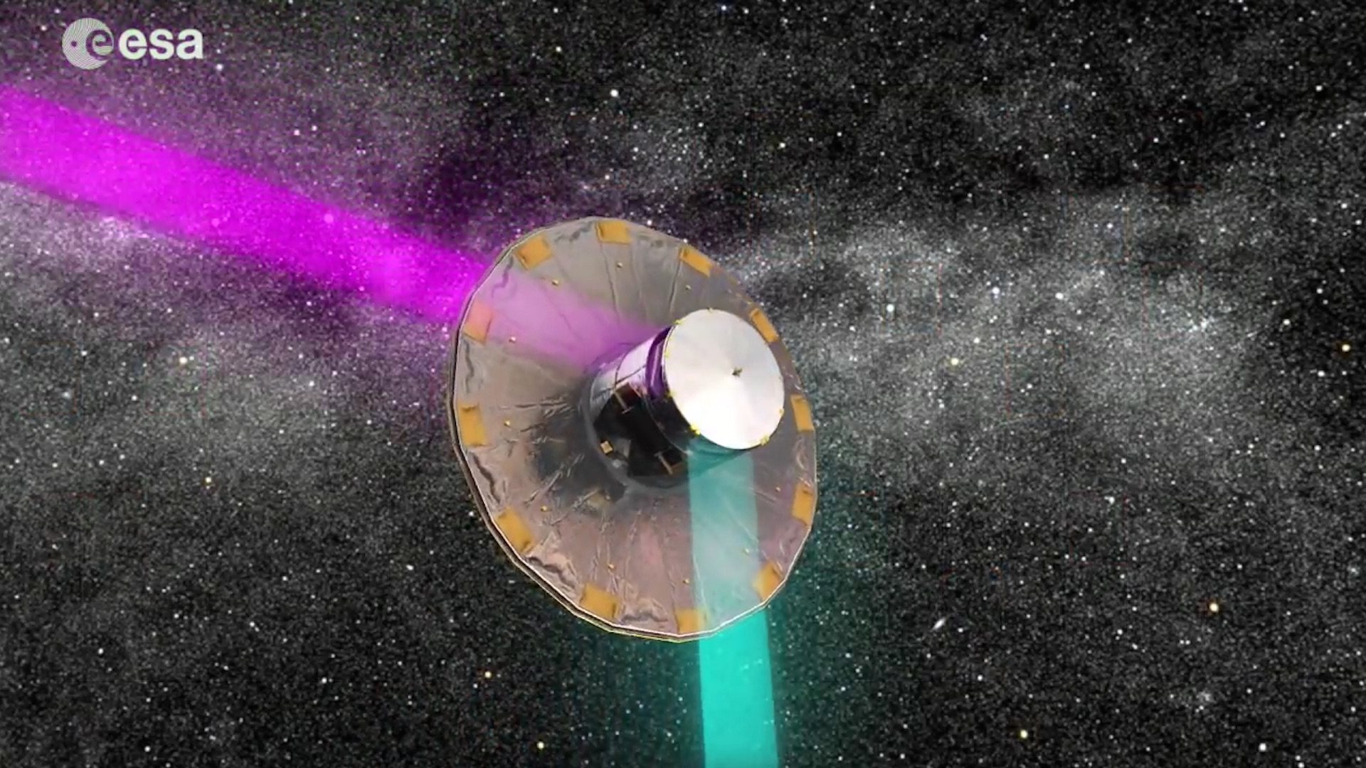
Grazie per l’attenzione
14-18 Settembre 2024
F. Di Giacomo, R. Sordo
federico.digiacomo@inaf.it

